Slide 1
Растрёпанный воробей 21.01.14 открытый урок для родителей
Константин Паустовский
«Растрёпанный воробей»
Рубцова Марина Владимировна
4 класс
Школа россии

Slide 2
Проверка домашнего задания:
Стр. 8
Чтение по решётке

Slide 3
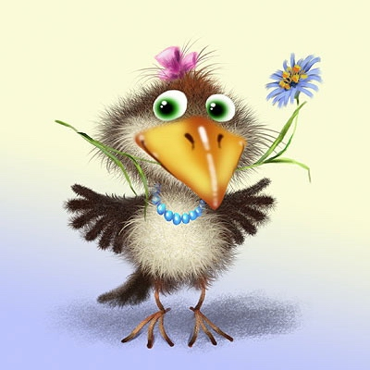
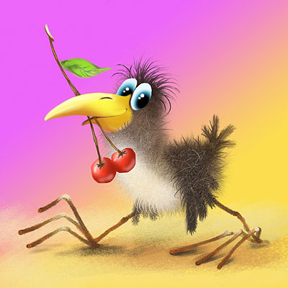
Скороговорка
Проворонила ворона воронёнка.

Slide 4
хорошо
столица
любить
играть
процесс
автобус
серебро
Фотоглаз

Slide 5
Выберите синоним из рядя слов:
Выручить - прийти в гости, прийти к заключению,
прийти к выводу,
прийти на помощь.
Понравиться - расположить на местности, расположить к себе,
расположиться у реки, расположиться как дома.
Знать - иметь представление, иметь способности,
иметь достоинства,
иметь недостатки,.
Верить - принимать в секцию, принимать гостей,
принимать товар,
принимать за истину.

Slide 6
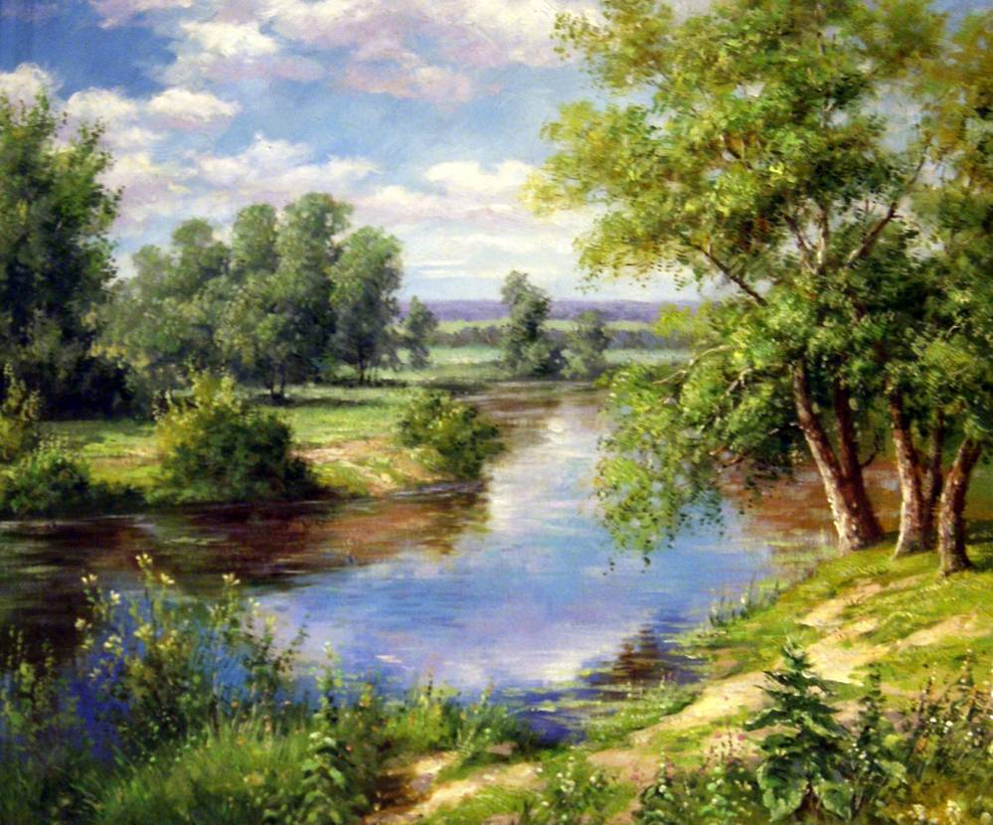
КонстантинГеоргиевичПаустовскийрусский
писательродилсявМосквев1892годувсемье
железнодорожникавсемьебылочетверо
детейтроебратьевиоднасестрас1898года
жилнаУкраиневегопроизведенияхсоздан
яркийобразприродыродногокрая.

Slide 7
Вопросы:
1.Где родился К. Паустовский?
2.В какой семье он родился?
3. Сколько детей было в семье?
4.Где он жил с 1898 года?
5. Образ чего создал Паустовский
в своих произведениях?

Slide 8
К. Паустовский умер в Москве в 1968 году.

Slide 9
Стр.12
аудиослежение

Slide 10
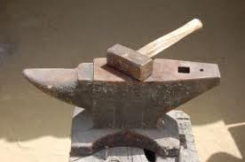
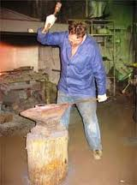
наковальня
Это инструмент для
кузнечной обработки металлов.

Slide 11
Вопросы:
1.Железный кузнец в часах опустил молот?
2.Кузнец ударил по наковальне 8 раз?
3.С поднятой рукой кузнец простоял целых
два часа?
4.Маша стояла у окна?
5.Мама ушла в театр?
6.Театр был огромный с деревянными колоннами?
7.На крыше театра были чугунные лошади?

Slide 12
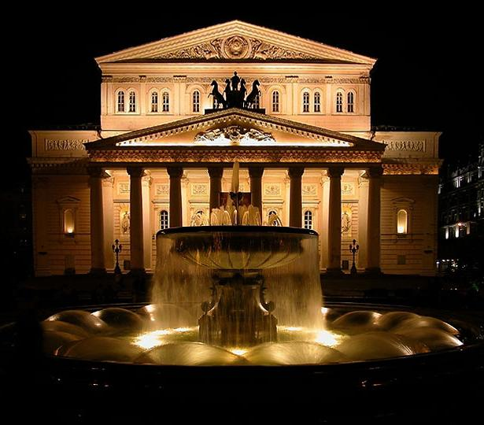
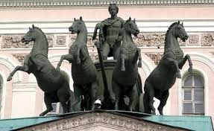
Большой театр в Москве

Slide 13
Работаем с текстом:
Разминка ( папка с таблицами)
Упражнения:
по 30сек. – 3раза – стр.12
стр.12 – 1абзац - наизусть за 1 мин.
стр.13 - чтение в паре
стр.14 - чтение «вверх ногами» - до середины страницы
тоже самое - обычное чтение
стр. 14 – от середины страницы чтение с листком сверху - «огонь»
3. Успеть за 1 минуту – стр 15 – 120 слов.

Slide 14
Вопросы:
1.Ворона ждала ,когда Петровна откроет форточку?
2.Она торопилась, забывала вытереть лапы о ковёр и
Оставляла на столе грязные следы?
3.Чаще всего ворона таскала сахар, печенье и колбасу?
4.Жила ворона в заколоченном на зиму ларьке?
5.Ворона была скупая и сварливая?

Slide 15
Двухстороннее чтение: по слову «Прыжок»
перепрыгиваем на другую страницу

Slide 16
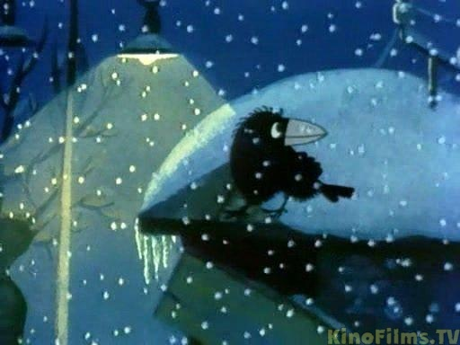
Рассмотрите внимательно - опишите картинку письменно.

Slide 18
Рассмотрите ещё раз - дополните.

Slide 19
Домашнее задание:
Стр . 12 – 15 читаем по решётке.

